Slide 1





Dizajn i razvoj prototipova aluminijumskih stubova za elektroenergetski sistem
CFCU/MNE/272
Prof. dr Miloš Knežević, dipl.ing.građ.
Podgorica, Mart 2025

Slide 2

CONTENTS
Cilj predloženog projekta je bilo stvaranje prototipa stuba od aluminijumskih legura za prenos i distribuciju električne energije.
Aluminijumske legure su izuzetno privlačne u savremenom građevinarskom inženjerstvu, s obzirom na brojne prednosti u odnosu na drvene, betonske i čelične konstrukcije koje se obično koriste za stubove za prenos električne energije.
Stubovi od aluminijumskih legura predstavljaju izazovne konstrukcije u smislu materijala, dimenzija, stabilnosti i dugotrajnosti, posebno na mjestima povezivanja strukturalnih elemenata. Aluminijumski stubovi imaju brojne prednosti u odnosu na drvene i čelične stubove kao što su niža težina, atraktivniji izgled, lakša obrada, dobra zavarljivost, visoka otpornost na koroziju i mogućnost reciklaže.
Introduction
Potential and Existing Capacities
Challenges and Sustainability
Perspectives and Solutions
Conclusion

Slide 3
CONTENTS
Ključni izazovi proizilaze iz potrebe za optimizacijom stubova u skladu sa konfiguracijom terena i klimatskim uslovima, kao i njihovim parametrima na mikro i makro nivou. Planirani prototip stubova od aluminijumskih legura odgovara ciljevima održivog razvoja i energetske efikasnosti u Crnoj Gori. Projekat se takođe uklapa u strategije održivog razvoja i zelene energetike na nivou Crne Gore i Evropske unije, podržavajući inovacije, očuvanje resursa i zaštitu životne sredine.
Projekat je realizovan sa multidisciplinarnim istraživačkim timom, opremom i laboratorijama za kompetentna istraživanja materijala i prototipa.
Introduction
Potential and Existing Capacities
Challenges and Sustainability
Perspectives and Solutions
Conclusion

Slide 4
CONTENTS
Crnogorski elektroprenosni sistem (CGES) je odgovoran za održavanje, razvoj i upotrebu dalekovoda na naponima od 400 kV, 220 kV i 110 kV, dok je Crnogorski elektrodistributivni sistem (CEDIS) dio električne mreže koji služi za prenos električne energije sa dalekovoda, elektrana povezanih sa distributivnom mrežom, do krajnjih potrošača. Distributivna mreža obuhvata naponske nivoe od 35 kV, 10 kV i 0.4 kV.
Energetska strategija Crne Gore do 2030. godine, u kojoj CGES ima ulogu, predviđa obnovu i revitalizaciju dalekovoda. Ova obnova je djelimično posljedica starosti postojećih linija, djelimično uslovljena planiranim povezivanjem novih izvora električne energije i novih značajnih potrošača, s ciljem proširenja kapaciteta prenosa električne energije. Trenutni električni prenosni sistem (visokonaponski sistem) podržan je čeličnim stubovima koji imaju visoke troškove proizvodnje i zahtijevaju značajno održavanje.
Introduction
Potential and Existing Capacities
Challenges and Sustainability
Perspectives and Solutions
Conclusion

Slide 5
CONTENTS
Razvoj distributivne mreže u proteklim godinama nije bio dovoljno usklađen sa urbanističkim dokumentima, što rezultira time da distributivni sistem nije sposoban adekvatno odgovoriti na sve veće zahtjeve za potrošnjom električne energije. Trenutno se distributivna mreža oslanja na ekološki neprihvatljive drvene stubove (deo njih je impregniran ekološki neprihvatljivim uljima koja se tretiraju kao opasan otpad) i betonske stubove koji imaju visoke proizvodne i instalacione troškove zbog nepristupačnih lokacija i velike težine.
U prethodnim godinama se prosječno godišnje naručivalo između 10.000 i 12.000 drvenih impregniranih stubova i oko 6.500 betonskih stubova za rekonstrukciju i izgradnju novih mreža. Na osnovu Energetske strategije Crne Gore, ovaj trend će se nastaviti u dugoročnoj perspektivi. Postoji i mogućnost regionalnog plasmana stubova, s obzirom na slično stanje elektroenergetskih mreža u zemljama Zapadnog Balkana.
Introduction
Potential and Existing Capacities
Challenges and Sustainability
Perspectives and Solutions
Conclusion

Slide 6
RADNI PAKETI
WP1. Kreiranje konceptualnog rješenja
WP2. Izrada Glavnog projekta
WP3. Finansijska i socio-ekonomska analiza
WP4. Izrada radioničkih detalja, izrada prototipa i testiranje
WP5. Prezentacija i objavljivanje rezultata

Slide 7
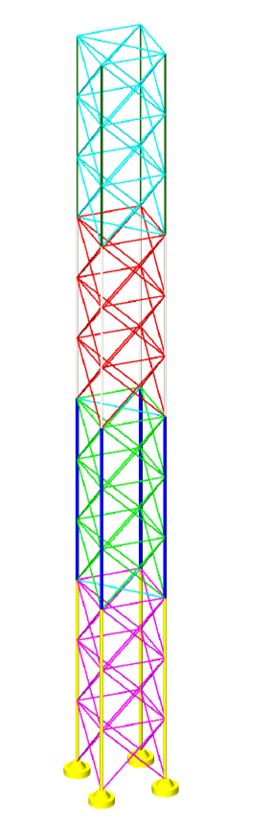
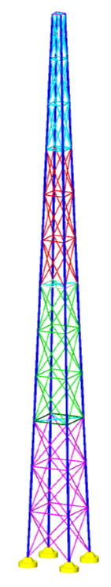
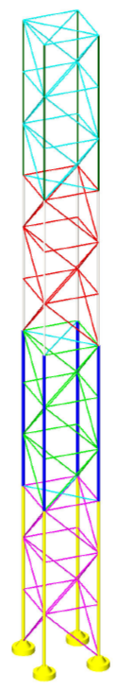
WP1. Kreiranje konceptualnog rješenja
Istraživanje postojećih konceptualnih rešenja za resetkaste strukture napravljene od aluminijumskih legura.
Analiza standarda za materijale, strukture, dizajn i postupke ispitivanja
Definisanje projektnog zadatka - jasno definisanje specifičnih ciljeva, obima i isporučivih rezultata projekta.
Definisanje uslova za rad: Ovaj korak uključuje identifikaciju i definisanje uslova pod kojima će rešetkaste strukture funkcionisati. To obuhvata razmatranje faktora kao što su uslovi okoline, zahtjevi za opterećenje, varijacije temperature i druge relevantne parametre koji mogu uticati na performanse i trajnost struktura.
Specifikacija elemenata neophodnih za izgradnju u skladu sa konceptualnim dizajnom i definisanim opterećenjima. To uključuje određivanje odgovarajućih dimenzija, materijala, procesa proizvodnje i nosivih kapaciteta strukturalnih elemenata. Specifikacije osiguravaju da konačni dizajn ispunjava zahtijevane standarde, bezbjednosne regulative i kriterijume performansi.

Slide 8
WP2. Izrada Glavnog projekta
U ovoj fazi, tim projekta je razvio detaljni projekat strukturalnih elemenata, montaže i cjelokupne konstrukcije rešetkastih struktura. To uključuje kreiranje tehničkih crteža i specifikacija za svaku komponentu, kao i određivanje odgovarajućih metoda montaže i tehnika izgradnje. Dizajn proces obezbeđuje da su rešetkaste strukture strukturalno stabilne, funkcionalne i usklađene sa ciljevima projekta. • Dizajn uzima u obzir faktore kao što su strukturalna cjelovitost, materijalne karakteristike, procese proizvodnje i razmatra aspekte montaže kako bi se obezbijedila uspješna realizacija rešetkastih struktura.

Slide 9
CONTENTS
WP3. Finansijska i socio-ekonomska analiza
Introduction
Potential and Existing Capacities
Challenges and Sustainability
Perspectives and Solutions
Conclusion
Finansijska analiza treba da procijeni profitabilnost projekta, dok socio-ekonomska analiza treba da ispita ekonomske uticaje projekta na celokupno društvo. Kao dio projekta socio-ekonomske analize, procijeniće se ekološki efekti/koristi projekta (kvantifikovane i monetizovane), kao ključna kategorija ukupnih socio-ekonomskih efekata projekta.
Da bi se adekvatno ocijenila finansijska i ekonomska izvodljivost projekta, primijenjena je analiza troškova i koristi, odnosno usklađena i provjerena metodologija koja predstavlja zajednički evropski standard za investicije svih veličina i oblasti primjene.

Slide 10
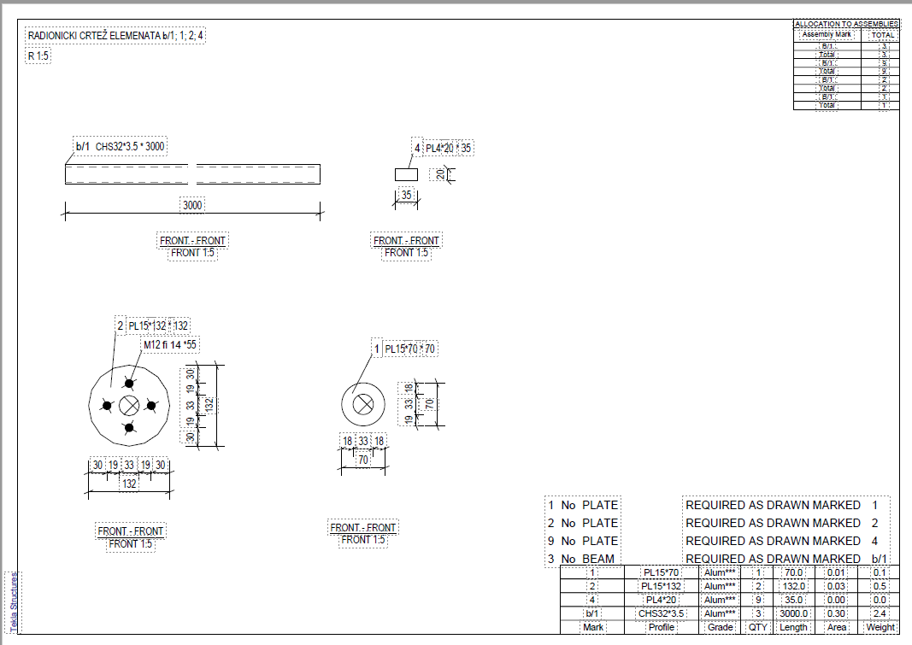
WP4. Izrada radioničkih detalja, izrada prototipa i testiranje
Obavljeni su preliminarni razgovori s proizvođačima polufinalnih proizvoda od aluminijumskih legura za proizvodnju i isporuku pojedinačnih strukturalnih elemenata.
Izrađen je projekt radioničkih detalja i prototipova
Razvijena je studija za simulaciju opterećenja i merenja u skladu s operativnim uslovima. • Sprovedene su nabavke materijala i kontrolnih testova,
Izvršena je proizvodnja strukturalnih elemenata, sklopova i konstrukcije. Kreiran je projekt laboratorijskih ispitivanja i nabavljena mjerna oprema,
Sprovedena su ispitivanja i mjerenja strukturalnih elemenata.

Slide 11
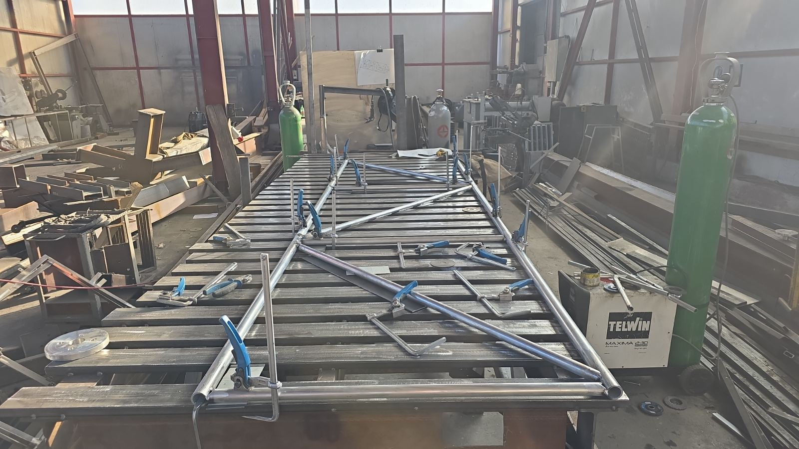
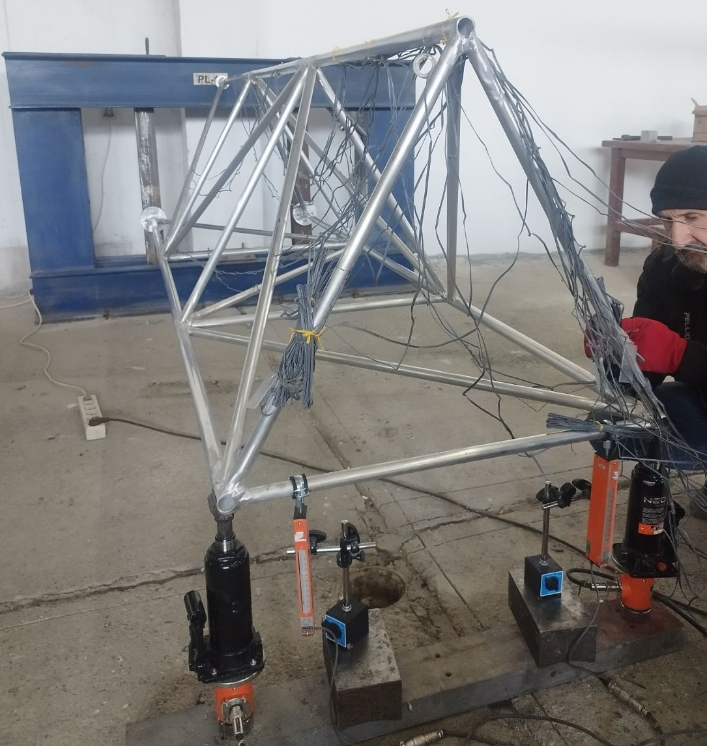
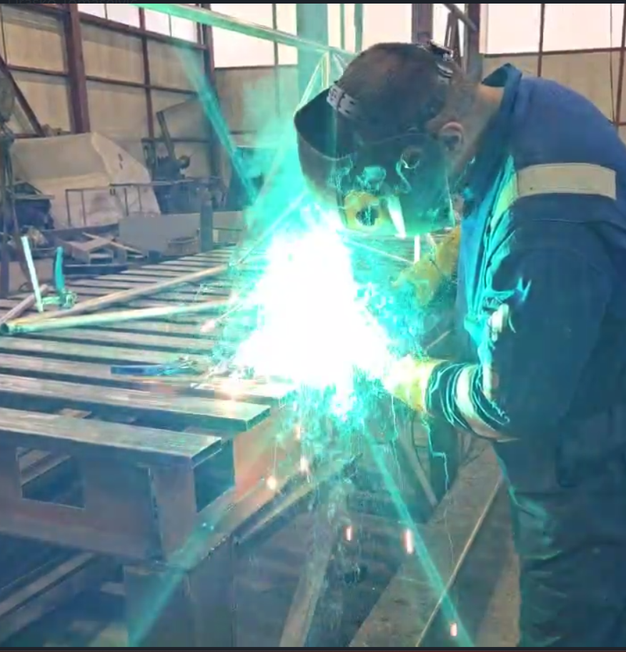
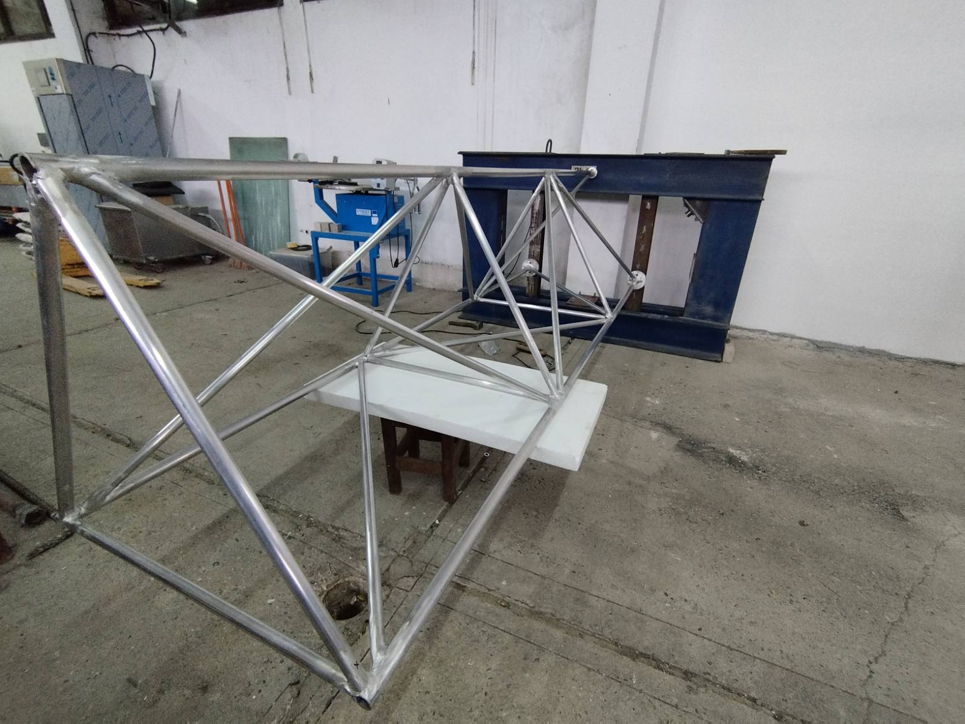
WP4. Izrada radioničkih detalja, izrada prototipa i testiranje

Slide 12
CONTENTS
WP5. Prezentacija i objavljivanje rezultata
Introduction
Potential and Existing Capacities
Challenges and Sustainability
Perspectives and Solutions
Conclusion
Objavljien je konačni izvještaj o projektu. Konačni izvještaj služi kao vrijedan dokument za dijeljenje znanja, širenje rezultata projekta i pruža referencu za buduća istraživanja ili implementacione napore. Sajt www.izgmne.com

Slide 13
HVALA NA PAŽNJI!
Kontakt:
knezevicmilos@hotmail.com

